Slide 1
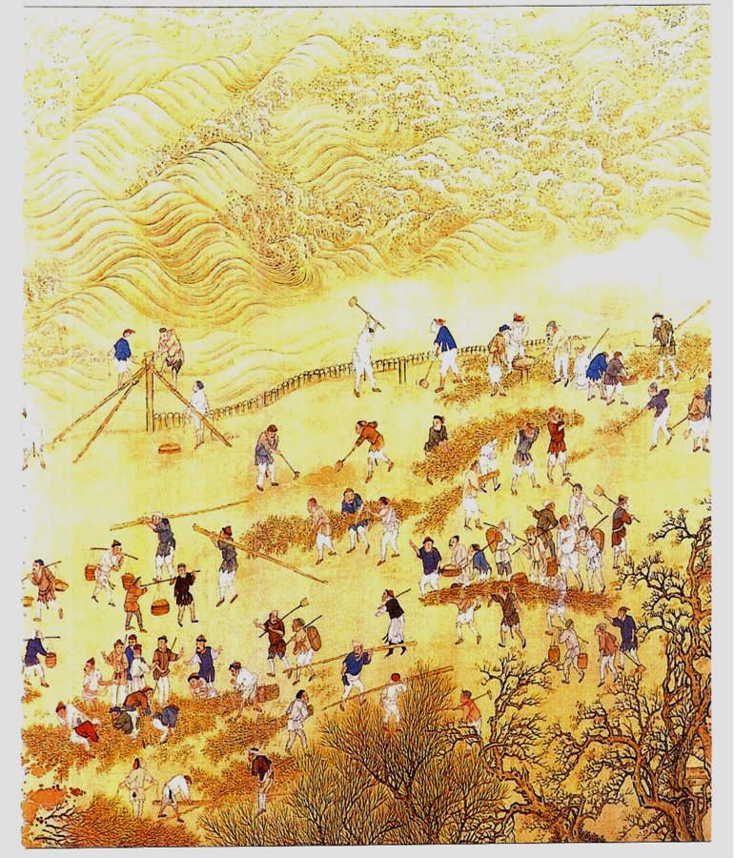
清代，维护黄河堤坝要求周期性地征发徭役。这是农民在服徭役、加固堤坝的场景。

Slide 2
从社会经济的发展看 ——中国赋税制度的演变
授课人：甘胜开
【课程标准】了解中国古代赋税制度的演变；了解关税、个人所得税制度的产生及其在中国的实行。
重点：关税制度的起源与演变。难点：中国古代赋税制度的发展过程。

Slide 3
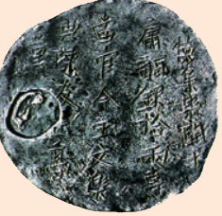
目录
一、中国古代赋税制度的更迭及其对社会经济的影响
二、关税与个人所得税：社会经济领域的治理手段

Slide 4
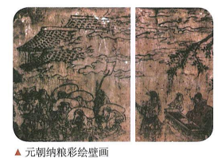
一、中国古代赋税制度的更迭及其对社会经济的影响
赋税:为维护国家机器运转而强制、无偿地取得财政收入的一种手段。主要包括田赋(地税)、人头税（丁税、户税）、其它杂税。
徭役：历代统治者强迫人民（主要是成年男子）从事的无偿劳役。主要包括兵役、力役、杂役。

Slide 5
一、中国古代赋税制度的更迭及其对社会经济的影响
一、中国古代赋税制度变革历程
1.劳役赋税向实物赋税的变革
2.实物赋税向货币赋税的变革
3.征管标准和方式的变革
4.赋税负担的变革
——摘编自韩万渠 , 姜福洋的《中国古代赋税制度变革浅析》
井田制里的“同养公田”体现在赋税制度上就是指劳役赋税。春秋时期“初税亩”的推行, 标志着劳役赋税制度向实物赋税制度的变革。

Slide 6
依据田赋、徭役、人头税的类别梳理教材基础史实。
时期 | 田赋（地税） | 徭役 | 人头税（户税）
秦 | 泰半之税三分之二 | 更卒、正卒、戍卒 | 极重的口赋
汉 | 十五税一到三十税一 | 更卒、正卒、戍卒 | 口赋、算赋
隋 | 租（粟三石） | 役（二旬） | 户调（绫绢布棉麻）
唐初 | 租（粟二石） | 差役（20日）、×庸（每日三尺） | 户调（绫绢布棉麻）
晚唐 | 地税（按田亩） | ×两税法合并 | 户税（人丁资产）
宋 | 地税（按田亩） | 差役、×免役法 | 户税（人丁资产）
元 | 租（北）地税（南） | 差役、×科差 | 调（北）户税（南）
明初 | 地税（按田亩） | 差役 | 户税（人丁资产）
晚明 | 地税（按田亩） | ×一条鞭法合并 | 户税（合并征收）
清 | 地税（按田亩） | × | ×（摊丁入亩）

Slide 7
中国古代赋税制度发展的趋势和变化的原因。
总趋势 | 与时俱进，趋于公正、合理
赋役种类 | 繁杂→简单（一条鞭法为标志）
赋役形式 | 实物为主→货币为主（一条鞭法为标志）
征收依据 | 人丁为主→资产为主（两税法为标志）
征收对象 | 以农为主→农商并重（两税法为标志）
徭役形式 | 徭役货币化反复出现人身依附关系松弛
原因：生产力水平提高，社会经济的不断发展（根本）；封建王朝为了增加财政收入（直接）；对外贸易的不断发展，白银内流（重要原因）

Slide 8
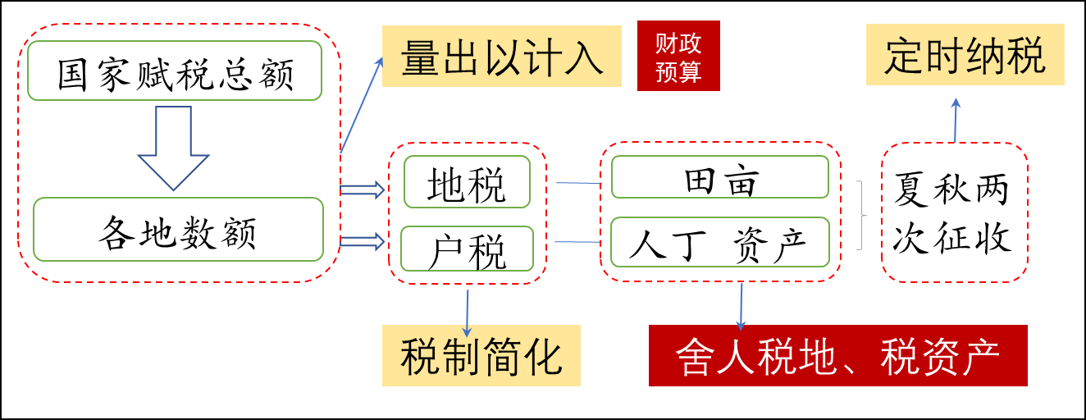
一、中国古代赋税制度的更迭及其对社会经济的影响
背景：唐中期以后，土地兼并严重，均田制遭破坏，租庸调制难以维持，国家财政紧张。提出者和实施者：杨炎和唐德宗
两税法示意图

Slide 9
一、中国古代赋税制度的更迭及其对社会经济的影响
国家定两税，本意在忧人。厥初防其淫”，明敕内外臣:税外加一物，皆以枉法论。奈何岁月久，贪吏得因循，浚我以求宠，敛索无冬春。......昨日输残税，因窥官库门。缯帛如山积，丝絮似云屯，号为羡余物，随月献至尊。夺我身上暖，买尔眼前恩，进入琼林库，岁久化为尘!——《白居易集》卷2《重赋》
影响：①简化税收名目，扩大收税对象，保证国家的财政收入；（短期：减轻百姓负担。长期：加重百姓负担。）②改变了自战国以来以人丁为主的赋税制度，减轻政府对农民的人身控制，长远来看，有利于社会经济的发展；
唐中叶是中国税制史上赋税结构发生重大变革的时代，两税法的实施,改变了重人头轻田赋的局面，使田赋在整个赋税总额中的比例突出。——摘编自顾銮斋《中西中古社会赋税结构演变的比较研究》
依据材料，结合所学，简述两税法的影响。

Slide 10
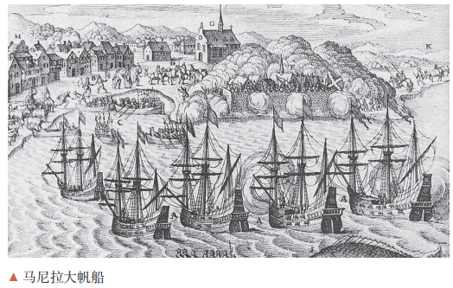
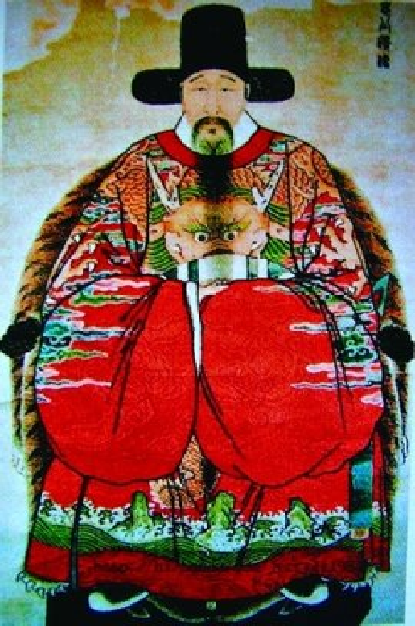
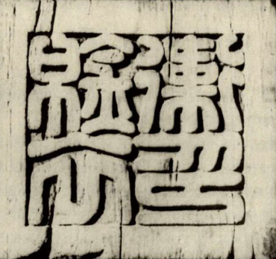
一、中国古代赋税制度的更迭及其对社会经济的影响
明前期锦衣卫印
（明）张居正画像

Slide 11
一、中国古代赋税制度的更迭及其对社会经济的影响
明朝中期，国家掌握的土地和户口数额锐减。......万历九年(1581年) ，在清丈土地的基础上，“总括一州县之赋税，量地计丁，丁粮毕输于官。一岁之役,官为金募。力差,则计其工食之费,量为增减;银差,则计其交纳之费,加以增耗。凡额办、派办、京库岁需与存留，供亿诸费,以及土贡方物，悉并为一条，皆计田征银，折办于官”。——摘编自 《张文忠公全集》
背景：君主专制的强化；马尼拉大帆船贸易出现，白银的内流；政治腐败，国家掌控的土地和户口减少。
影响：增加财政收入；促进商品经济的发展，有利于资本主义萌芽的产生；封建国家对农民的人身控制放松；顺应了白银货币化的潮流；未能挽救明朝的统治危机。
结合所学，概述明代中期一条鞭法实施的背景与影响。

Slide 12
素养测评
（2022·辽宁省丹东市高三上期末教学质量监测·4）《旧唐书·食货志》记载：“凡丁，岁役二旬，若不役，则收其庸，每日三尺（绢布，二旬合计六丈）”，而唐代每户一年的户调为“绢二丈、绵三两或布二丈五尺、麻三斤”。这说明唐代（ ）
A．实行“有役无赋”的税制
B．通过免除赋役保障农时
C．百姓的赋税负担愈加沉重
D．税制中力役仍然较沉重
【答案】D

Slide 13
二、关税与个人所得税：社会经济领域的治理手段
中国最早的关税出现在西周时期。
市舶司
市舶司是中国在宋、元、及明初在各海港设立的管理海上对外贸易的官府，相当于海关。是中国古代管理对外贸易的机关。其前身为唐代的市舶使。
关税制度古已有之，中国一直享有完全的关税自主权，但在近代经历了丧失和收回的曲折历程。

Slide 14
近代中国关税发展历程一览表
鸦片战争后 | 甲午战争后 | 八国联军侵华后 | 北洋政府时期 | 国民政府时期 | 抗日战争爆发后 | 1946年8月
《南京条约》规定，英商在中国“应纳进口、出口货税，饷费，均宜秉公议定则例”，成为中国丧失关税自主权和确立协定关税制度的开端。 | 中日签订的《中日通商行船条约》共同确定了日本享有了与英、美、法相等的关税待遇，具体表现为5%的关税和2.5%的子口税的税率。 | 《辛丑条约》后，列强为了让清政府有能力偿还债务，加紧对关税的征收，严厉打击偷税漏税，税务负担最终落在中国百姓的背上。 | 在帝国主义列强干预下，沿用清末关税制度。 | 1928年，国民政府宣告关税自主，并公布固定进口关税暂行条例，自1929年2月1日施行。 | 制定了战时关税政策，对医药、交通器材等实行减免税；日用必需品按原税率的1／3征收；奢侈品与非必需品则禁止进口。战后税则恢复1934年旧制。 | 国民政府重新修订关税税则，对进口货物分别实行免税、减征、重税和寓禁于征的政策。

Slide 15
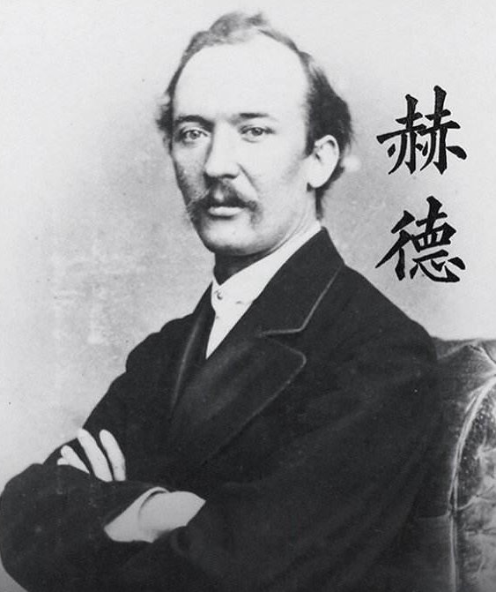
二、关税与个人所得税：社会经济领域的治理手段
晚清中国海关总税务司赫德
罗伯特·赫德，英国人。他于1854年来到中国，1863年正式担任海关总税务司，1908年离职回国。赫德担任晚清海关总税务司近半个世纪，任内创建了税收、统计、浚港、检疫等一整套海关管理制度和现代邮政系统。他把持中国海关大权，一定程度上维护了英国等西方列强的利益。
晚清时期执掌中国海关最久的人。

Slide 16
二、关税与个人所得税：社会经济领域的治理手段
晚清财政体制发生巨大变化，.....同治时期的洋关税征收异军突起，成功扭转了咸丰时期关税征收的被动局面，与此同时,关税和厘金收入均超过田赋，成为这一时期最重要的财政收入来源，从根本改变了清朝旧有的以田赋税收为主体的农业型财政税收结构,开始向以关税和厘金为代表的商业型税收结构转变,这一过程可以称为清代财政的近代化转型。——摘编自倪玉平《晚清财政税收的近代化转型一以同治朝的关税财政为例》
影响：促进“同治中兴”局面的出现；促进经济的近代化。局限：不能改变经济领域“入超”的被动局面；无法实现关税自主。
依据材料，结合所学，分析晚清时期关税征收的改变带来的影响及其局限性。

Slide 17
二、关税与个人所得税：社会经济领域的治理手段
收回关税自主权的斗争
国民大革命
中国共产党和中国国民党都明确提出废除不平等条约，要求关税自主的主张。
1927年
南京国民政府宣告关税自主，并公布国定《进口税暂行条例》
1928年
发表“改订新约”的对外宣言，要求关税自主。与美国签订《中美关税条约》，又陆续同意大利、英国等国缔结新约。
1930年
日本同意《中日关税协定》
结果：国民政府通过这些措施，在关税自主权上取得进展，但仍不能完全自主地制定税率。

Slide 18
二、关税与个人所得税：社会经济领域的治理手段
1927年7月，美国率先与中国达成整理中美两国关税关系之条约，宣布承认中国的关税自主权，随后德、比、意、英、法、日等迅速仿效。各国虽然承认了中国的关税自主，但中国海关行政管理权仍操纵在外国人手中，新税率的确定仍然受到种种限制。由于英、美等国不愿放弃领事裁判权，相应的双边交涉迟迟没有结果(1943年才得以实现) 。——摘编自高等教育出版社《中国近代史》
效果:形式上实现了关税自主;收回了一些租界主权;增加了财政税收; 一定程度上打击了帝国主义;缓和经济危机给中国的冲击等。
局限性:反帝存在妥协性;没有实现真正的关税自主;领事裁判权废除不了了之;很多租界和租借地主权未能收回。
根据材料和所学知识，指出南京国民政府掀起改订新约运动的效果和局限性。

Slide 19
二、关税与个人所得税：社会经济领域的治理手段
新中国实行了有利于国家发展的关税制度和个人所得税制度。
新中国关税发展的四大阶段
1.恢复关税主权与制度初创
（1949 - 1978年）
2.改革关税体制以支持改革开放（1979 - 2000年）
3.履行入世承诺与助力经贸发展（2001 - 2012年）
4.适应新时代发展与进一步开放（2012年至今）

Slide 20
二、关税与个人所得税：社会经济领域的治理手段
1950年3月，中央人民政府政务院发布《关于关税政策和海关工作的决定》,同年12月又公布了《关于设立海关原则和调整全国海关机构的指示》。1951年上半年，《中华人民共和国暂行海关法》 《中华人民共和国海关进出口税则》 及其实施条例相继颁布实施。第一部体现国家主权的海关法和海关进出口税则的颁布实施表明了一个基本事实,那就是中国海关主权完全收回。从此以后，近代以来我国落入西方列强之手的海关正式回到了人民手中，这为我国开展对外贸易和维护海洋权益创造了良好条件。——摘编自魏青松 《中国共产党海洋强国战略思想研究》
促进国民经济的恢复和发展；加强了人民政府在社会经济领域的调控能力。
简述新中国关税制度的作用。

Slide 21
二、关税与个人所得税：社会经济领域的治理手段
个人所得税
北洋政府时期
1914年北洋政府制订了所得税条例，并没有实施
南京国民政府时期
1936年国民政府相继公布了所得税暂行条例，开始征收个人所得税
新中国成立后
计划经济体制之下，没有征收个人所得税
改革开放以来
1980年《中华人民共和国个人所得税法》，个人所得税制度正式确立。后经过数次修订完善。

Slide 22
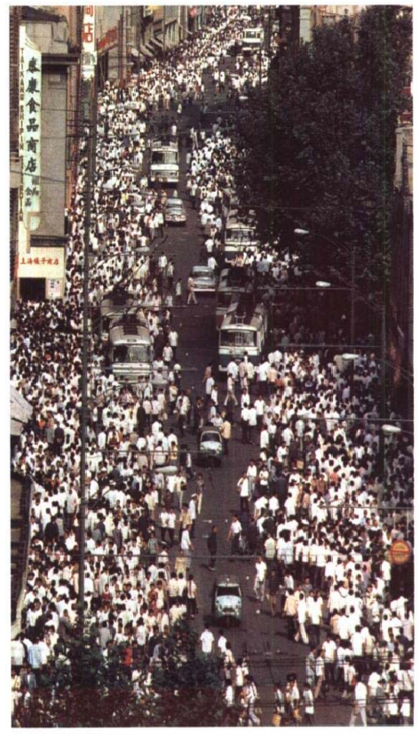
20世纪80年代初期的上海南京路
80年代人们购买录音机、电视机、洗衣机和电冰箱等消费品的热情。

Slide 23
二、关税与个人所得税：社会经济领域的治理手段
国家税务总局近日发布的数据显示:个人所得税改革实施月，中国个人所得税减税316亿元，有6000多万税改前的纳税人不再缴纳工资薪金所得个人所得税。2018年10月1日个人所得税改革启动以来的首个申报期运行平稳，10月份发放的工资薪金所得和个体工商户取得的生产经营所得已完成申报。国家税务总局所得税司司长罗天舒介绍，10月领取工资薪金所得在2万元以下的纳税人，减税幅度都超过50%,占税改前纳税人总数的96.1%，减税金额达224亿元，占当月总减税规模的70.9%。——摘编自吴秋余《个税改革首月减税316亿元》
推动社会主义市场经济的发展；调动生产者的积极性；缓和社会矛盾；降低投资者的生产和经营的成本。
简述个人所得税制度改革的作用。

Slide 24
总结
①中国古代赋税制度的更迭
②赋税制度的影响
③关税的起源和近代关税的演变
④新中国的关税作用与个人所得税的作用

Slide 25
感谢观看

